Slide 1

Clone Coding
-version-
김선주

Slide 2
목차
프로젝트 일정
원본 메인 페이지 미리보기
원본 메인 페이지 관련 이슈
클론 메인 페이지 구조 미리보기
클론 메인 페이지 시현
클론 홈페이지 관련 이슈
프로젝트 소감

Slide 3
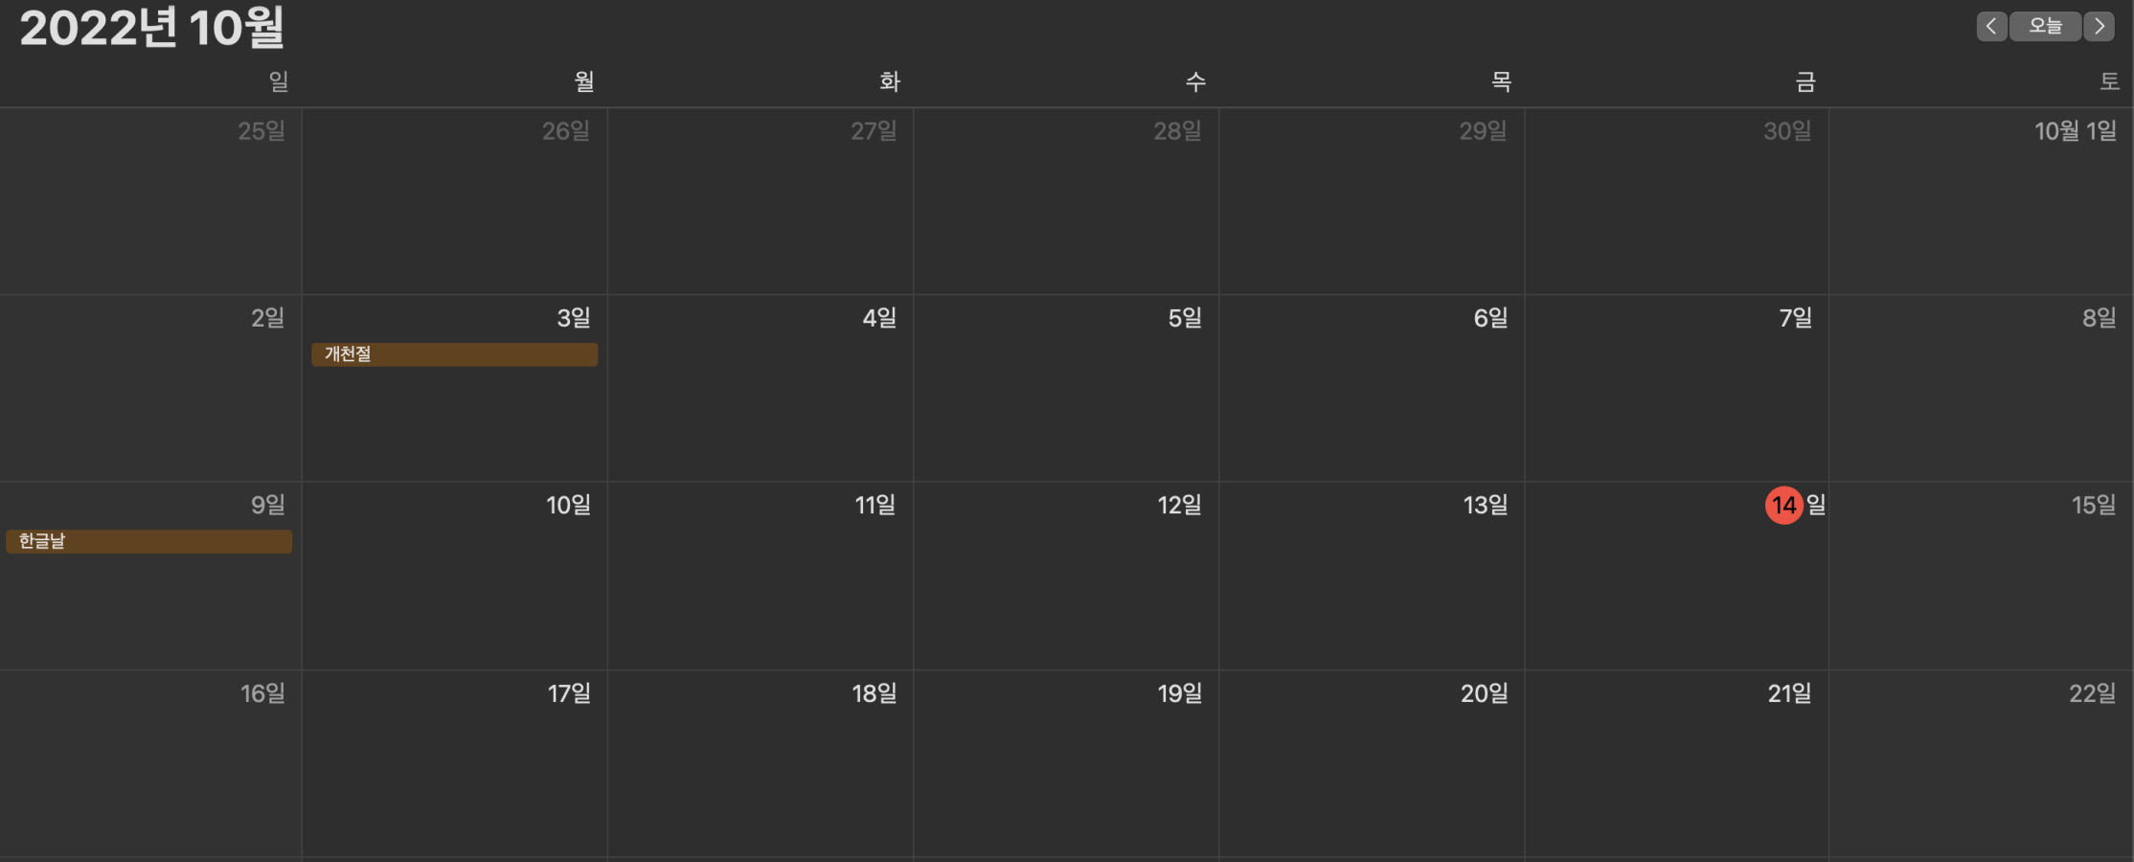
1. 프로젝트 일정
프로젝트 기간 : 10/6~10/13 (총 8일)
원본 홈페이지 구성 파악 및 계획
HTML 구조 / CSS 구성 계획
메인 HTML & CSS 구현
각 스크롤 별 기능 구현
(animation & auto sliding)
부족한 부분 수정 및 추가
* 기간 내 목표 : 메인 페이지 구현, 스크롤 애니메이션 & 이미지 슬라이드 구현

Slide 4
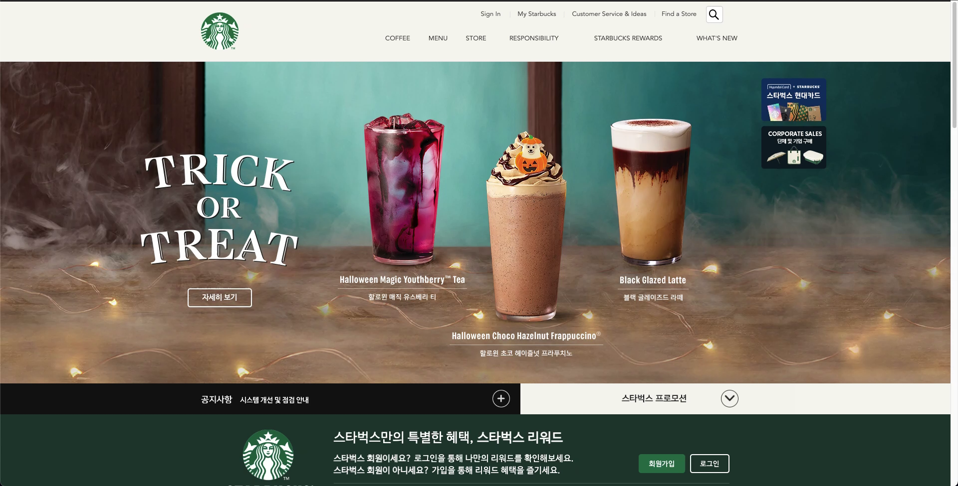
2. 원본 메인 페이지 미리보기
- 스크롤 애니메이션

Slide 5
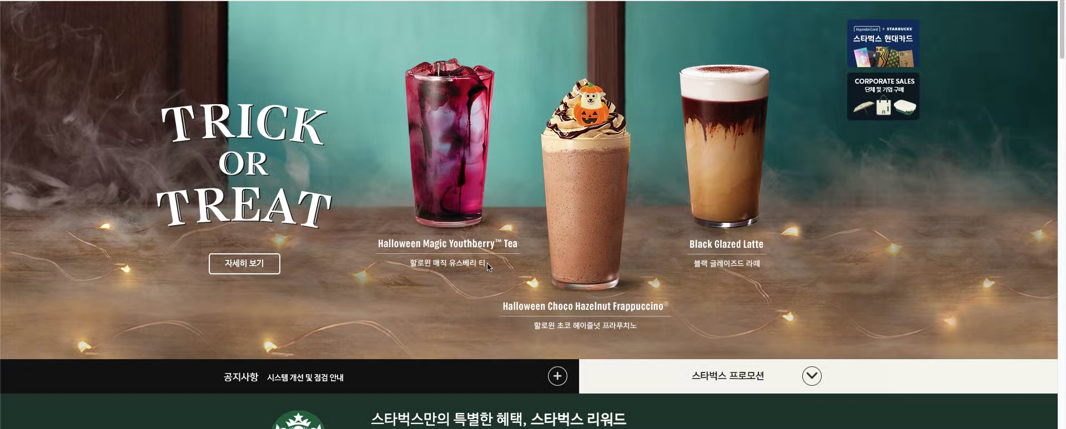
3. 원본 메인 페이지 관련 이슈
- 스크롤 애니메이션
** 클론 메인 페이지에서는 페이지 내용이 다 보이는 것이 좋겠다는 개인적 생각으로 한번만 실행하도록 구현

Slide 6
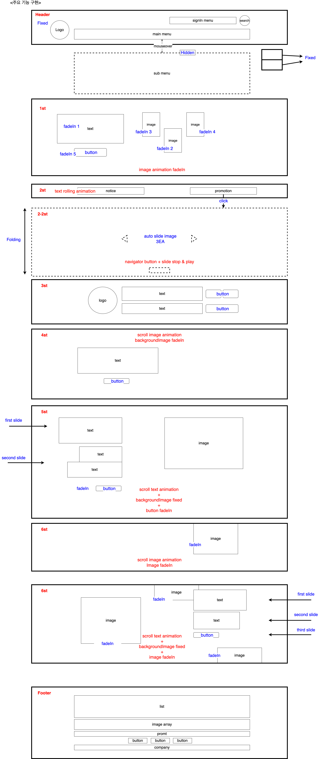
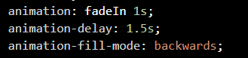
4. 클론 메인 페이지 구조 미리보기
html & css로 구현
순차적으로 애니메이션 구현 시에 사용

Slide 7
4. 클론 메인 페이지 구조 미리보기
html & css로 애니메이션 구현
javaScript 로 자동 슬라이드 이미지 구현
html & css로 구조로 구현

Slide 8
4. 클론 메인 페이지 구조 미리보기
javaScript 로 스크롤 애니메이션 구현
javaScript 로 스크롤 애니메이션 구현

Slide 9
4. 클론 메인 페이지 구조 미리보기
javaScript 로 스크롤 애니메이션 구현

Slide 10
4. 클론 메인 페이지 구조 미리보기
html & css로 구조로 구현

Slide 11
5. 클론 메인 페이지 시현

Slide 12

6. 클론 메인 페이지 관련 이슈
해결 방안 : 왼쪽 혹은 오른쪽에서 오는 텍스트 애니메이션에 overflow: hidden; 코드가 작동 되지 않은 오류로 추정,
1차로 뷰포트 안에서 애니메이션 해결 후 새로 고침 시 맨 위로 스크롤 이동하도록 구현

Slide 13

7. 프로젝트 소감

